Slide 1
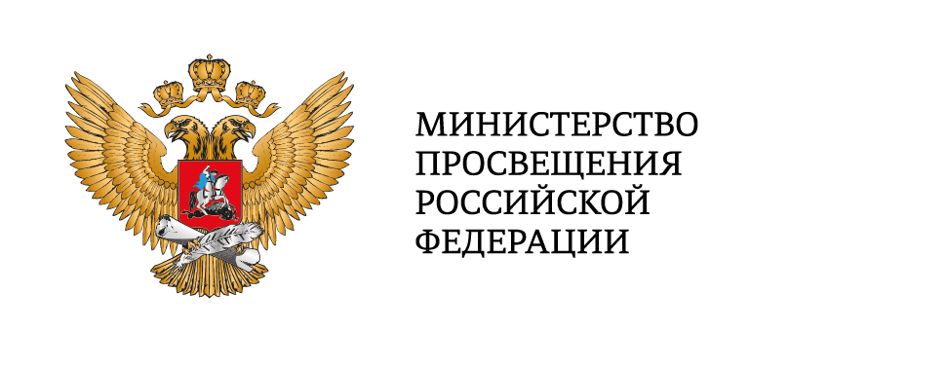


Как и зачем создавать семейные ритуалы и как им следовать
ВСЕРОСИИЙСКАЯ НЕДЕЛЯ
РОДИТЕЛЬСКОЙ КОМПЕТЕНТНОСТИ
0
Серия «семь волшебных слайдов»

Slide 2
1. Психолого-педагогическая помощь в РФ – в стадии становления.
2. Функции ритуалов, их формы и роли не изучены.
3. У человека есть потребность в принадлежности к устойчивому сообществу.
4. Опыт западных специалистов – не для подражания.
5. Роль семейных ритуалов в формировании и сохранении сбалансированного уровня сплочённости семьи.
1
Серия «семь волшебных слайдов»

Slide 3
1. Гармоничные семьи - сбалансированный уровень сплоченности семьи, поддерживается ритуалами, роль которых состоит в сохранении функционального равновесия семьи.
2. Дисфункциональные семьи -завышенный или заниженный уровень сплоченности.
3. Нормализация уровня сплоченности семьи может быть достигнута в коррекционной работе путём введения новых ритуалов.
2
Серия «семь волшебных слайдов»

Slide 4
НА ВЕБИНАРЕ:
1. Определим теоретические подходы к формированию сплоченности семьи;
2. Разграничим понятия "традиция", "обычай", "привычка", "обряд", "ритуал";
3. Представим классификацию семейных ритуалов, выявленных в родительских и супружеских семьях;
4. Проследим особенности сплоченности семьи и покажем роль семейных ритуалов в гармоничных и дисфункциональных семьях;
5. Изучим разработанный и апробированный в нашем институте БИССК подход к формированию сбалансированного уровня сплоченности семьи на основе введения новых функциональных ритуалов.
3
Серия «семь волшебных слайдов»

Slide 5
1. Сплоченность семьи включает в себя эффективность межличностного общения и эмоциональную идентификацию с семьей.
2. Эффективность межличностного общения связана с нормами и правилами, принятыми в данной семье.
3. Эмоциональная идентификация с семьей происходит благодаря отношениям симпатии, а также усвоению общих для семьи ценностей.
4. Семейные ритуалы служат нормативному регулированию жизни семьи и являются способом организации событийности, в которой задаются смыслы и задачи совместной семейной жизни.
4
Серия «семь волшебных слайдов»

Slide 6
5
Основные типы семейных ритуалов:
1. Ритуалы повседневной жизни (ежедневных событий, таких как прием пищи, отход ко сну, уход и приход).
2. Ритуалы внутрисемейного календаря для каждой пары или семьи (дни рождения, годовщины, отпуска, семейные сборы). 3. Ритуалы празднования событий, отмеченных во «внешнем» календаре (в русской традиции это Новый год, День защитников Отечества, 8 Марта и т.д.).
4. Ритуалы жизненных циклов (помолвка, свадьба, рождение ребенка, отъезд из дома, развод, окончание обучения выход на пенсию, смерть и новые ритуалы, связанные с особенностями современного жизненного цикла).
Серия «семь волшебных слайдов»

Slide 7
Основные виды ритуалов
1. Минимизированные – сведение к минимуму при негативе
2. Прерванные – приспособление к новым условиям жизни
3. Жёсткие – преобладание структуры
4. Обязательные – пустота и напряжение при отсутствии мотивации
5. Несбалансированные – из мест с различным стилем жизни
6. Гибкие – меняются с течением времени
6
Серия «семь волшебных слайдов»

Slide 8
Ритуал - основанное на соглашении взаимодействие людей, которые возобновляют его через определенные промежутки времени в повторяющихся обстоятельствах.
Ритуал Семейный совет
Ритуал «Расскажи о ней!»
Ритуал «Давай вспомним!»
7
Серия «семь волшебных слайдов»

Slide 9
Для описания ритуала используют следующие элементы:
- место;
- присутствие свидетелей;
- символы;
- символические действия;
- подготовка и процесс;
- слова (обращения);
-звук,
- движения,
- музыка,
- свет;
- пища;
- одежда;
- ожидания;
- связь с прошлыми событиями;
- связь с будущими переменами.
шпора
Серия «семь волшебных слайдов»

